Slide 2
السلام عليكم و رحمة الله
اهلاوّ سهلاً
مرحبًا بكم فى الدّرس اليوم

Slide 3
تعريف
تعريف الدّرس
تعريف المعلّم
قواعد اللّغة العربيّة
الصّفّ التّاسع والعاشر للدّاخل
الباب الأوّل
الدّرس الرّابع
محمّد ذاكر حسن
معلّم المساعدة
كفتى الامين نوري داخل مدرسة
نتون بازار, كفتى, رنغمتى

Slide 4
اهداف الدّرس :
بعد نهاية التدريس فى الدّرس:
يسطتيع الطالب ان يقول ما هو اسماء مشتقّة.
يستطع الطالب ان يقول ما هى اقسام اسماء مشتقّة.
يستطع الطالب ان يبين كيف يصاغ اسم فاعل.

Slide 5
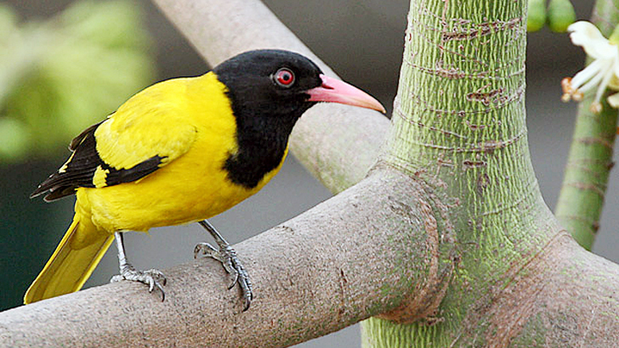
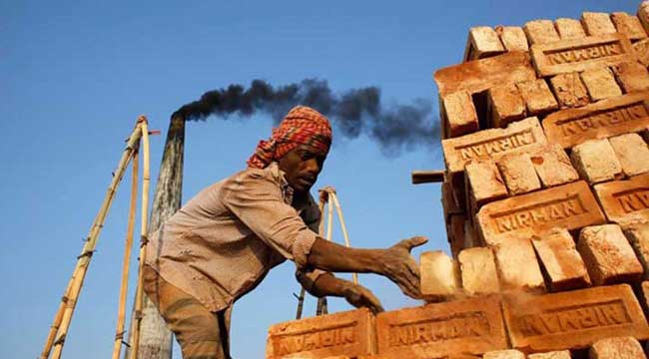
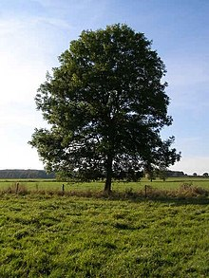
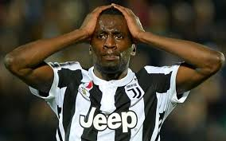
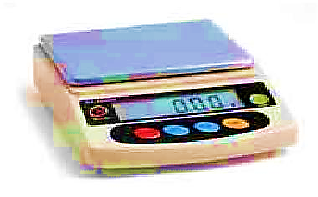
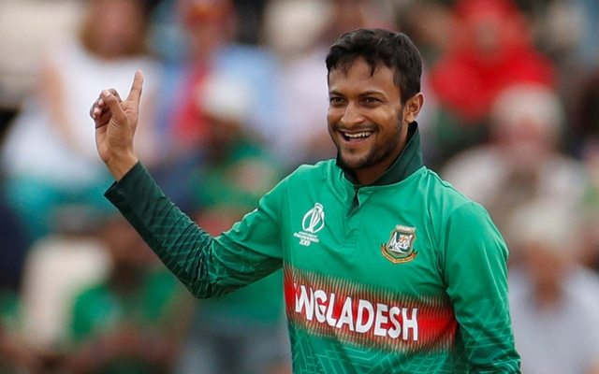
الدّرس اليوم : الأسماء المشتقّة
انظروا الى الصور التالية و قولوا ماذا تنظرون فيها
طير
عامل
شجرة
لاعب
ميزان
ساكب

Slide 7
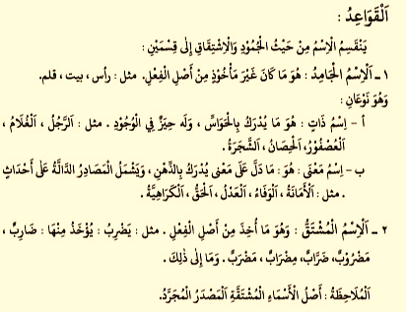

Slide 9
تعريف الاسم الفاعل
لغة:انّ لفظ اسم الفاعل مركّب بلفظين احدهما اسم معنه العلامة, ثانيهما الفاعل ماخوذ من فعل معنه العامل.
اصطلاحا: فى قواعد اللغة العربية: هو اسم مشتقّ من الفعل المنصرف الدّلالة على من فعل الفعل.

Slide 10
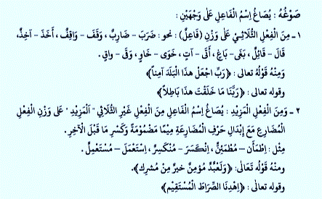

Slide 11
يصاغ اسم الفاعل من فعل الثلاثى
يصاغ اسم الفاعل من فعل المزيد
فعل
يَسْتَغْفِرُ
صياغ اسم الفاعل ستة نحو:
فَاعِلٌ , فَاعِلاَنِ
فَاعِلُوْنَ , فَاعِلَةٌ
فَعِلَتَانِ , فَعِلاَت
فَعل
مُسْتَغْفِرُ
فَاعل
مُسْتَغْفِرٌ
فَاعِلٌ

Slide 13
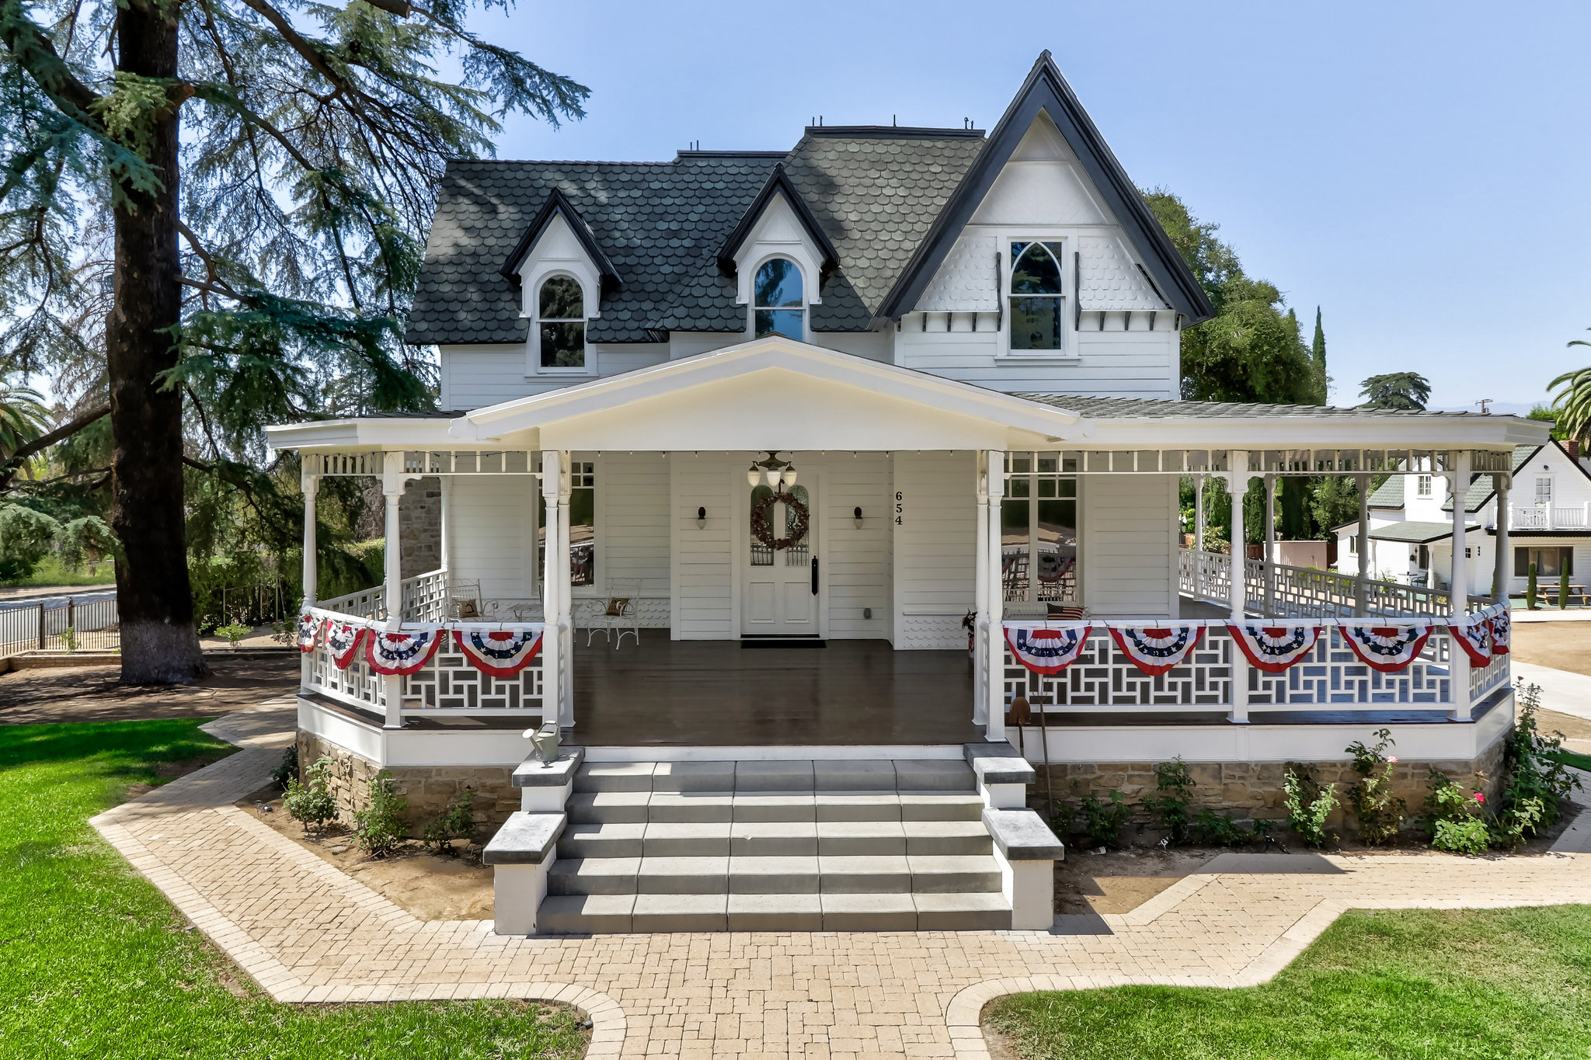
عمل البيت
السوال: ما هو اسم الفاعل وكيف يصاغ الاسم الفاعل بيّن بالامثلة

Slide 14
حافظ
الله
كثيرًا
شكرًا

